Slide 1
Wörter, Texte und Frequenzen Annotation: Tools und Pipelines
Andreas Blombach, Philipp Heinrich
Lehrstuhl für Korpus- und Computerlinguistik
https://www.linguistik.phil.fau.de

Slide 2
Korpusannotation: Wortebene
Jedem (laufenden) Wort wird eine Kategorie zugeordnet ➞ sog. Tagging (= Etikettierung)
Voraussetzung: Text muss in Wörter zerlegt sein
Tokenisierung
Token = Wort, Zahl, Symbol (😎), Satzzeichen, …
im Gegensatz zu Typen = verschiedene Wörter
Kann schwieriger sein, als man vermuten würde …
@Mia1234 #semibk [1] Das schließt direkt an die vorige Frage von @DieMaJa22 an. In jedem Fall gibt es (wie auch in der Sitzung ...
@Mia1234 #semibk [2]am BspChats gezeigt) starkeHinweise darauf, dass(wie auch imRealLife) diverseFaktoren die sprVariation beeinflussen: http://tinyurl.com/3umxkuh
https://sites.google.com/site/empirist2015/ (Beißwenger et al. 2016)

Slide 3

Annotation auf Wortebene
Zentral: Wortartenannotierung = POS-Tagging
Substantiv (noun), Adjektiv, Verb, Adverb, Pronomen, Präposition, Konjunktion, Zahl, Satzzeichen, …
engl. POS = part of speech
Tagset = Kategorienschema
meist feinere Unterschiede: Sg/Pl, inf./fin./imp., …
auch: Lemmatisierung (hier kein Tagset!), semantische Kategorien, emotionale Valenz, Schwierigkeitsgrad (CEFR), …

Slide 4
Deutsch: STTS-Tagset

Slide 5
Englisch: Penn-Tagset (modifiziert)

Slide 6
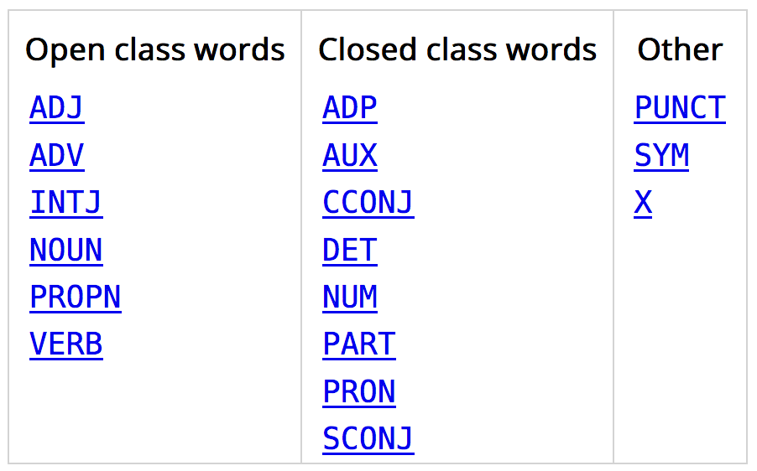
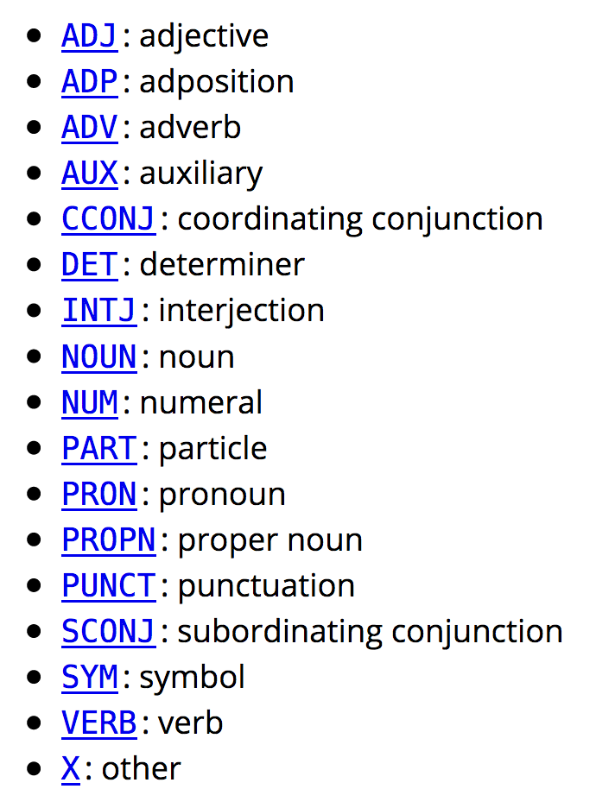
Universal-Dependencies-Tags (sprachübergreifend)

Slide 7

Segmente und Strukturen
Erkennung von speziellen Wortfolgen (Segmenten bzw. spans) und ihre Kategorisierung
z.B. Eigennamen (NER = named entity recognition)
Was könnten weitere interessante Segmente sein?
Kann auch als Tagging operationalisiert werden
O | B-PERS | I-PERS | O | O | O | B-ORG | I-ORG | I-ORG
Mr. | Arthur | Dent | never | liked | the | Sirius | Cybern. | Corp.

Slide 8
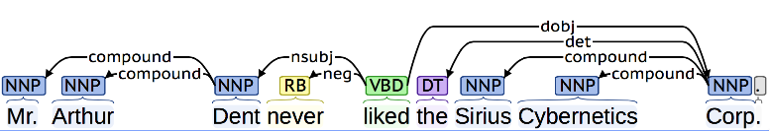
Strukturen: Parsing
S
Erkennung der Satzstruktur = Parsing
Phrasenstruktur als baumförmige Hierarchie
alternativ: „minimale“ Phrasen als flache Segmente ➞ Chunk-Parsing
Dependenz-Parsing findet direkte Abhängigkeiten zwischen Wörtern
VP
NP
AdvP
NP

Slide 9
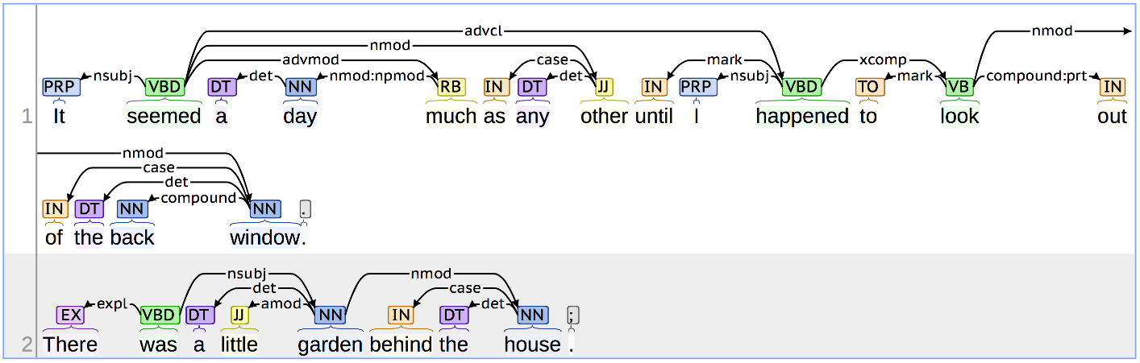
Beispiel: Syntaktische Analyse
Dependenz-Graph
Zum Ausprobieren:
http://corenlp.run/
https://explosion.ai/demos/displacy
http://nlp.uoregon.edu/trankit

Slide 10
Manuelle Annotation
Kleine Korpora werden oft manuell annotiert
z.B. digitale Editionen, Reden eines Präsidenten, …
Annotationsschema und -kategorien (Tagset)
Richtlinien (Guidelines)
detaillierte Beschreibung und Abgrenzung der Zielkategorien (z.B. für STTS)
zusätzlich: Beispielsammlung für schwierige Einzelfälle
Annotationswerkzeuge (meist Web-basiert)
z.B. INCEpTION (https://inception-project.github.io), Prodigy (https://prodi.gy)
Inter-Annotator Agreement (IAA)
wichtig! – überprüft Reliabilität und Validität der Annotation
Flüchtigkeitsfehler vs. systematische Differenzen
Adjudikation für Endfassung der Annotation
Notes:
Reliabilität = Mess- bzw. Annotationsfehler
Validität = Aussagekraft bzw. Messbarkeit, wird durch systematische Differenzen in Frage gestellt

Slide 11
Automatische Annotation
Für größere Korpora ist eine manuelle Annotation zu teuer und zeitaufwendig
Auch in den Digital Humanities …
Romane von Charles Dickens ca. 4 Mio. Wörter
Deutsches Gutenberg-Archiv > 100 Mio. Wörter
Early English Books (EEBO) > 500 Mio. Wörter
Times Online 1780–1900 ca. 4.000 Mio. Wörter

Slide 12
Automatische Annotation
Erfolgreichster Ansatz: maschinelle Lernverfahren
ab ca. 1990 Einsatz von statistischen Modellen („statistical revolution“)
aktuell große Fortschritte mit Deep Learning
Trainingskorpus (manuell annotiert)
wichtig: Konsistenz der Annotationen (➞ IAA)
Flüchtigkeitsfehler scheinen weniger problematisch
Evaluation auf separatem Testkorpus
Gefahr der Überanpassung an das Trainingskorpus
zusätzliches development set für Optimierung der Lernverfahren (tuning)
Kreuzvalidierung (cross-validation) nutzt alle Daten für Training & Evaluation
Weiterführend: https://web.stanford.edu/~jurafsky/slp3/
Notes:
statistical revolution: „Every time I fire a linguist, my precision goes up.“

Slide 13
Repräsentationsformat: XML
<?xml version="1.0" encoding="UTF-8"?>
<corpus>
<story title="The Garden">
<p>
<s>
<token pos="PP" lemma="it">It</token>
<token pos="VBD" lemma="seem">seemed</token>
<token pos="DT" lemma="a">a</token>
<token pos="NN" lemma="day">day</token>
<token pos="RB" lemma="much">much</token>
<token pos="IN" lemma="as">as</token>
<token pos="DT" lemma="any">any</token>
<token pos="JJ" lemma="other">other</token>
<token pos="IN" lemma="until">until</token>
<token pos="PP" lemma="I">I</token>
...
</s>
</p>
</story>
</corpus>

Slide 14
Repräsentationsformat: Vertical text (.vrt)
<corpus>
<text title="The Garden" author="Stefan Evert" author_sex="male" date="1991-08-05">
<p num="1">
<s>
It PP it
seemed VBD seem
a DT a
day NN day
much RB much
as IN as
any DT any
other JJ other
until IN until
I PP I
...
</s>
</p>
</text>
</corpus>

Slide 15
Repräsentationsformat: CoNLL-Format(e)
# story: "The Garden"
# paragraph #1
1 It PP it
2 seemed VBD seem
3 a DT a
4 fine JJ fine
5 day NN day
6 . SENT .
1 There EX there
2 was VBD be
3 an DT a
4 elephant NN elephant
5 . SENT .
# this is the end of the file
aktuell: CoNLL-U (https://universaldependencies.org/format.html)

Slide 16
Übersicht: Tools

Slide 17
Manuelle Annotation: Tools
WebAnno / INCEpTION (linguistischer Fokus):
https://webanno.github.io/webanno/documentation/
https://www.youtube.com/user/webanno
https://inception-project.github.io
https://youtube.com/playlist?list=PL5Hz5pttaj96SlXHGRZf8KzlYvpVHIoL-
prodigy (linguistischer Fokus):
https://prodi.gy
CATMA (literaturwissenschaftlicher Fokus)
z.B. Annotation von wörtlicher und indirekter Rede
https://fortext.net/routinen/lerneinheiten/manuelle-annotation-mit-catma

Slide 18
Automatische Annotation: komplette Pipelines (1)
Stanford CoreNLP (https://stanfordnlp.github.io/CoreNLP/)
langlaufendes Projekt, Java
Tokenisierung, POS-Tagging, Lemmatisierung, NER, Parsing, Koreferenzauflösung, Sentiment-Analyse, …
Stanza (https://stanfordnlp.github.io/stanza/)
Python, Deep Learning, Interface zu CoreNLP (z.B. für Koreferenzauflösung relevant)
Tokenisierung, POS-Tagging, Lemmatisierung, NER, Dependenzparsing, Sentiment-Analyse
spaCy – „fastest in the world“ (https://spacy.io)
Python, Deep Learning
Tokenisierung, POS-Tagging, Lemmatisierung, NER, Dependenzparsing

Slide 19
Automatische Annotation: komplette Pipelines (2)
Trankit (https://github.com/nlp-uoregon/trankit)
Python, Deep Learning
mehrsprachige Annotation möglich
Tokenisierung, POS-Tagging, Lemmatisierung, NER, Dependenzparsing
Apache OpenNLP (https://opennlp.apache.org/)
Java
Tokenisierung, POS-Tagging, Lemmatisierung, NER, Dependenzparsing, Koreferenzauflösung
UDPipe (http://ufal.mff.cuni.cz/udpipe)
C++/Python, als Bibliothek für diverse C++, C#, Python, Perl und Java verfügbar
UD steht für Universal Dependencies
Tokenisierung, POS-Tagging, Lemmatisierung, Dependenzparsing

Slide 20
Automatische Annotation: Tokenisierung und Tagging
reine Tokenisierer
Python: SoMaJo (DE, EN)
generischer Tokenisierer: Unitok
Tokenisierer von NLTK ist bestenfalls mittelmäßig
wichtig: Tokenisierung und weitere Verarbeitung müssen kompatibel sein!
Part-of-speech-Tagger (oft mit eigenem Tokenisierer)
TreeTagger (schnell, einfach, viele Sprachen, inkl. Lemmatisierung)
RNNTagger (Deep-Learning-Nachfolger des TreeTaggers, Python, inkl. Lemm.)
Python: SoMeWeTa (DE, EN, FR)
Twitter data (EN): TweetNLP
und viele weitere spezialisierte Tokenisierer und Tagger für diverse Sprachen
Eigene Pipeline im Webservice erstellen: https://weblicht.sfs.uni-tuebingen.de/weblichtwiki/index.php/Main_Page

